Slide 1



MODELAGEM SQL
Alunos: André Luiz, Érica, Janaína, João Pedro, José Clebson.
Orientador: Jeice Annie

Slide 2


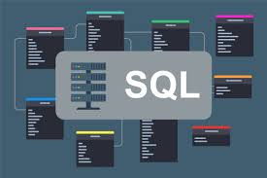
Introdução
O que é SQL?
SQL (Structured Query Language) é uma linguagem de programação, criada pelo matemático Edgar Frank Codd, que permite armazenar, manipular, e recuperar dados em bancos de dados relacionais.
É usada para criar e alterar o design de objetos de banco de dados, como tabelas, por administradores de banco de dados, desenvolvedores e analistas de dados.

Slide 3


Modelagem SQL
Servify
O Servify é um serviço de intermediação de mão de obra.
Suas entidades principais são:
Cliente
Prestador
Serviço

Slide 4

Entidades
Cliente
Prestador
Serviço
Representa as pessoas ou empresas que contratam os serviços.
Representa os profissionais que oferecem os serviços.
Representa os diferentes tipos de serviços que podem ser contratados.
Um cliente pode contratar vários serviços, mas cada serviço é contratado por um único cliente em uma transação específica. Portanto, essa relação é de um para muitos.
Um prestador pode atender vários clientes, e um cliente pode ser atendido por vários prestadores. Essa relação é de muitos para muitos.

Slide 5
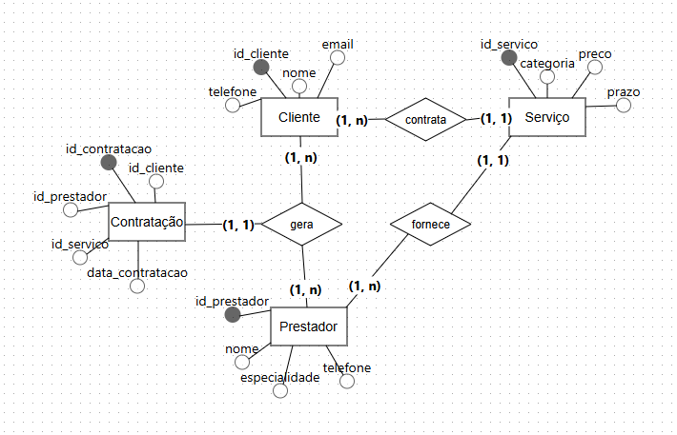
Modelagem Conceitual

Slide 6
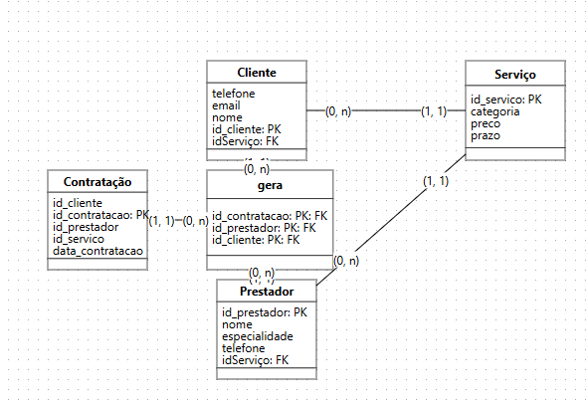
Modelagem Lógica

Slide 7


Fim

